Slide 1
HTML5移动Web开发
第二章 移动应用设计基础

Slide 2
移动平台网站页面
分析效果图
Photoshop工作界面
切图与切片

Slide 3
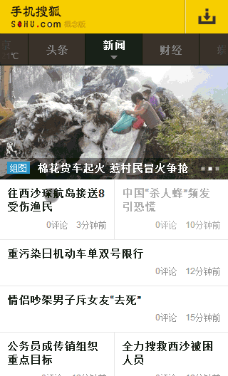
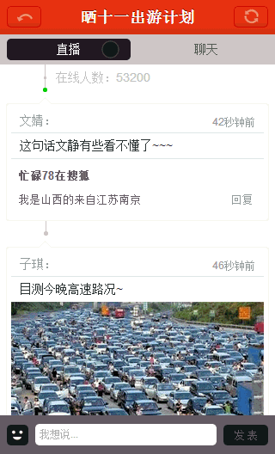
移动平台网站页面

Slide 4
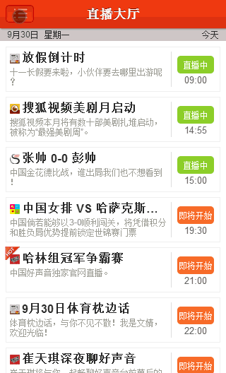
移动平台网站页面

Slide 5
移动平台网站页面
分析效果图
Photoshop工作界面
切图与切片

Slide 6
切图
切图与切片
1. 切图，是一种网页制作技术，它将设计稿效果图转换为网页的图形元件。Photoshop、Fireworks提供了切图技术，Flash则直接提供了网页格式输出技术（不需要切图）。
2. 切片，是切图的直接结果，切图实际上就将图切分为一系列的切片。
Notes:
个人上网设备进一步向手机端集中，以互联网为基础的在线教育、网络医疗、网络约租车也已成规模。顺势而为，抓住时代的机遇，创造新的未来。

Slide 7
切图必要性
在存储为一些网页兼容的格式之前，预览不同的优化设置并调整颜色调板、透明度和品质设置。
提高图像的下载速度，减轻网络的负担。
分多块下载的图像，在视觉上，也会给观众以“进行中..”的感觉，在心理上给人以下载速度快的错觉。
Notes:
个人上网设备进一步向手机端集中，以互联网为基础的在线教育、网络医疗、网络约租车也已成规模。顺势而为，抓住时代的机遇，创造新的未来。

Slide 8
学习目标
对Photoshop操作有基本认识。
能够使用Photoshop从网页设计师提供的psd图中获取网页前端开发过程中所需要的资源。
可以做一些简单的图片处理和调整。
提高自己的审美和美感。
Notes:
个人上网设备进一步向手机端集中，以互联网为基础的在线教育、网络医疗、网络约租车也已成规模。顺势而为，抓住时代的机遇，创造新的未来。

Slide 9

分析效果图
整体

Slide 10
分析效果图
从整体 到局部
从左到右
从上到下
从大到小
分析思路

Slide 11
分析效果图
分析结构

Slide 12
分析效果图
从整体 到局部
背景 + 内容
从上到下
主体内容+底部版权
从左到右
(logo+职位版块+计划版块) + (搜索版块+登录版块)
从大到小
计划版块中：标题(标题+更多)+图片列表(图片+名称)
组成部分

Slide 13

分析效果图
组成部分-背景

Slide 14
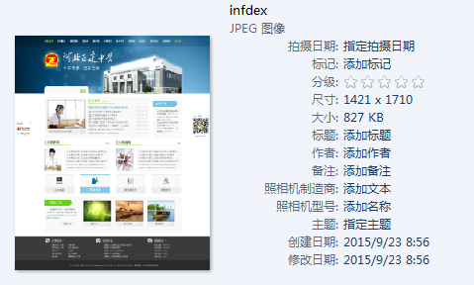
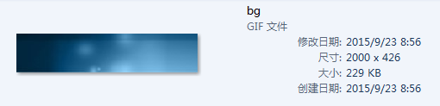
分析效果图
组成部分-背景

Slide 15

分析效果图
组成部分-内容

Slide 16
分析效果图
组成部分-内容-左

Slide 17

分析效果图
左：logo图片
右：名称+slogan
组成部分-左-logo

Slide 18
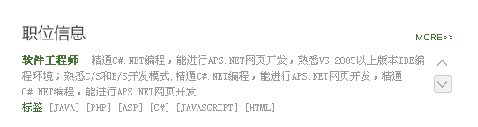
分析效果图
上：标题+more
下：内容+滚动
组成部分-左-职位

Slide 19
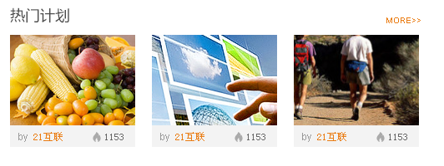
分析效果图
上：标题+more
下：计划列表
每个计划内的图片及上传者浏览数如何布局？
组成部分-左-计划

Slide 20
分析效果图
颜色
页面的主体颜色(如背景、大的色块等)；字体颜色(版块标题、more、链接、段落内容等)
字体、字号
宋体、微软雅黑、有无特殊字体；字号一般为12或14号
页面宽度
背景宽度(背景图片、背景颜色)；主体内容宽度
基本元素

Slide 21
移动平台网站页面
分析效果图
Photoshop工作界面
切图与切片

Slide 22
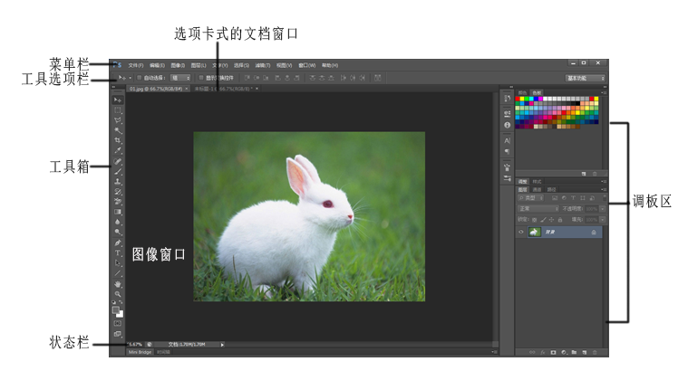
Photoshop工作界面

Slide 23
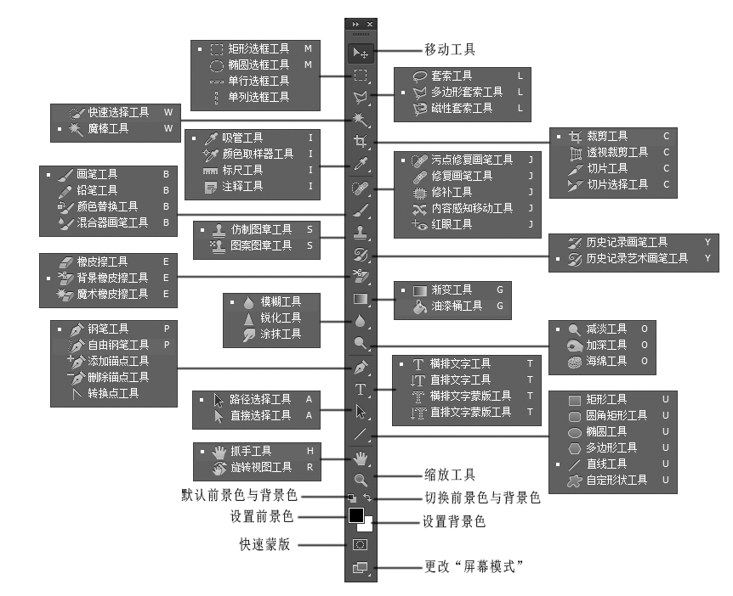
Photoshop工作箱

Slide 24
Photoshop界面设置
新建设置
网页设计中的初始化尺寸参数以及一些相关的快捷键。
移动工具设置
移动工具针对网站前端的设置属性及其快捷操作。
视图设置
针对前端在视图方面的设置以及设置中的技巧和优势。

Slide 25
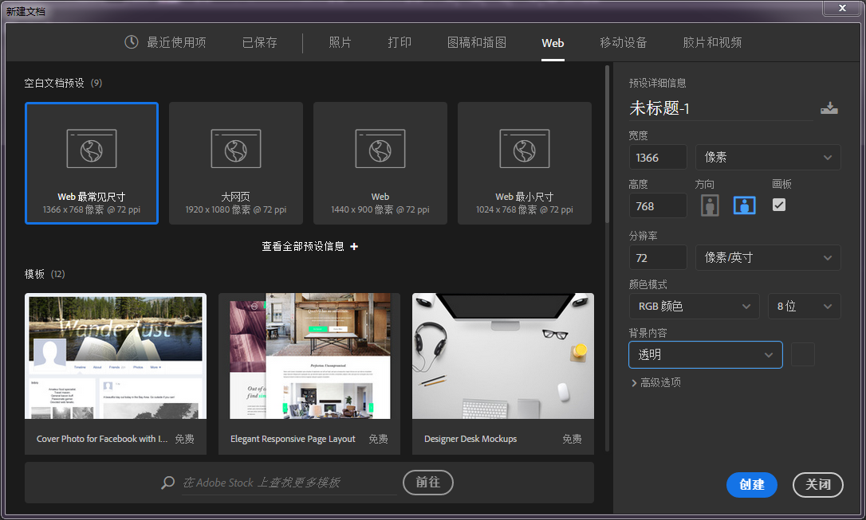
Photoshop界面设置
新建：Ctrl+N

Slide 26
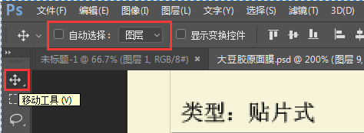
Photoshop界面设置
移动：V

Slide 27
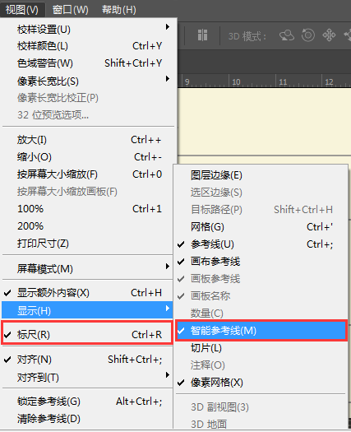
Photoshop界面设置
视图设置

Slide 28
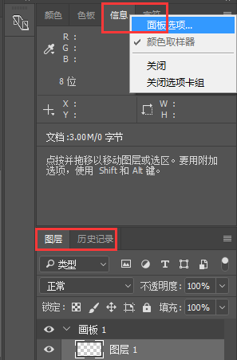
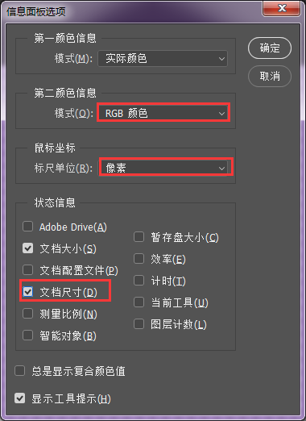
Photoshop界面设置
窗口设置：图层、历史记录、信息、字符

Slide 29
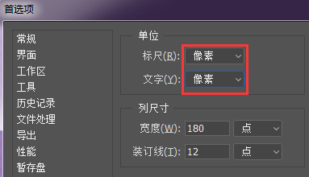
Photoshop界面设置
编辑-首选项-单位与标尺（Ctrl+R）

Slide 30
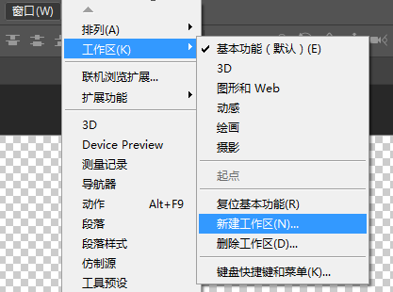
Photoshop界面设置
保存工作区

Slide 31
Photoshop图层基本应用
图层面板是自由独立于ps工作空间里面的一个面板。在这里可以缩放、更改颜色、设置样式、改变透明度等。
一个图层代表了一个单独的元素，设计师可以任意更改之。是用来显示文本框、图像、背景、内容和其他元素的基底。
图层在网页设计中起着至关重要的作用
Notes:
图层可以说在网页设计中起着至关重要的作用

Slide 32
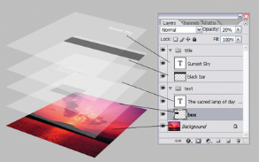
Photoshop图层基本应用
图层的三大特点：
1. 透明性
2. 独立性
3. 遮盖性

Slide 33
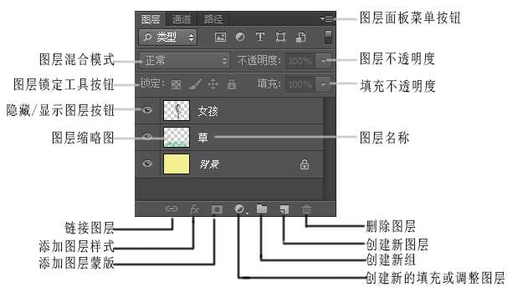
Photoshop图层基本应用
图层面板：

Slide 34
Photoshop图层基本应用
选择图层
要对图层进行编辑操作，首先要正确选择图层。在“图层”面板中单击要选择的图层，即可选中图层。要选择多个连续的图层，点击第一个图层，然后按住Shift键单击最后一个图层。要选择多个不连续的图层，可以按住Ctrl键单击所有要选择的图层。
新建图层
1. 使用“创建新图层”按钮创建图层
2. 使用菜单命令创建图层

Slide 35
Photoshop图层基本应用
复制图层
选中要复制的图层，按住鼠标左键不放将要复制的图层拖到图层面板右下角的 按钮处，就会自动在当前图层的上面复制一个新的图层。
删除图层
选中要删除的图层，单击图层面板右下角的 按钮，即可删除该图层。

Slide 36
Photoshop图层基本应用
图层重命名
选中要改名的图层，在图层名称处双击，即可在文本框内输入新的图层名称。
显示与隐藏图层
在图层面板中，单击要隐藏的图层左侧的图标，关闭此图标后，该图层的所有对象不可见。如果要再次显示该图层时，只需要再次单击这个位置，显示图标，则显示该图层的所有对象。

Slide 37
Photoshop图层基本应用
合并图层
合并图层是指将所有选择的图层合并成一个图层。有以下方法：
1. 选择要合并的多个图层，执行“图层”|“合并图层”命令或者按Ctrl+E组合键。
2. 要合并相邻的两个图层，选择上一个图层，执行“图层”|“向下合并”，该图层会与它下面一个相邻的图层合并。
3. 要把所有可见的图层合并，可以按Shift+Ctrl+E组合键。

Slide 38

Photoshop图层基本应用
利用图层的相关知识，在植物大战僵尸的画面中种满植物，如图所示。

Slide 39
移动平台网站页面
分析效果图
Photoshop界面设置
切图与切片

Slide 40
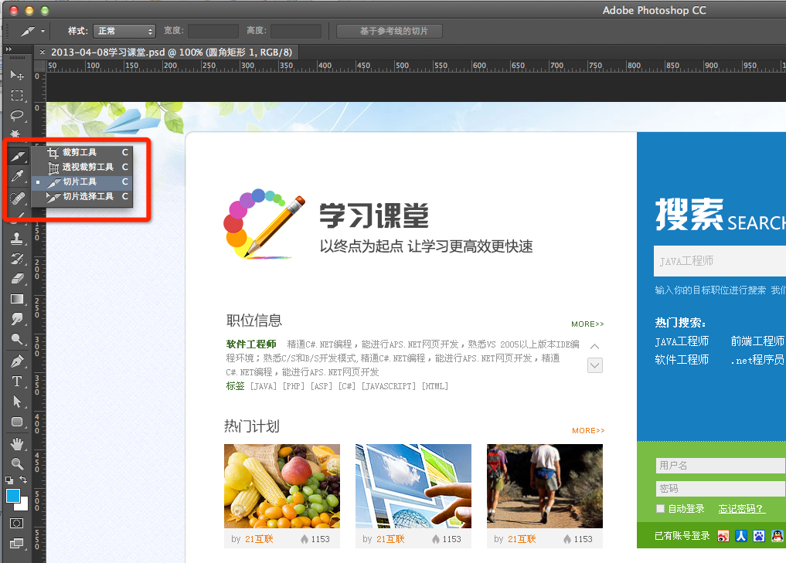
切片工具
切片工具
切片选择工具
工具在哪里

Slide 41
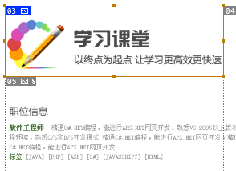
切片工具简介
切片工具
切片线条：即切片的边界。实线指用户切片，虚线指自动切片。
切片颜色：默认带蓝色标记为用户切片，带灰色标记为自动切片。
切片编号：切片从图片的左上角开始，从左到右，从上而下进行编号，如果更改切片位置或总数，切片会自动重新排序，所以一般会为切片命名，而不使用自动生成的编号。
上方03为用户切片
下方05为自动切片

Slide 42

切片工具
切片选择工具
直接选择需要的切片，选中可以进行命名、删除、移动等操作

Slide 43
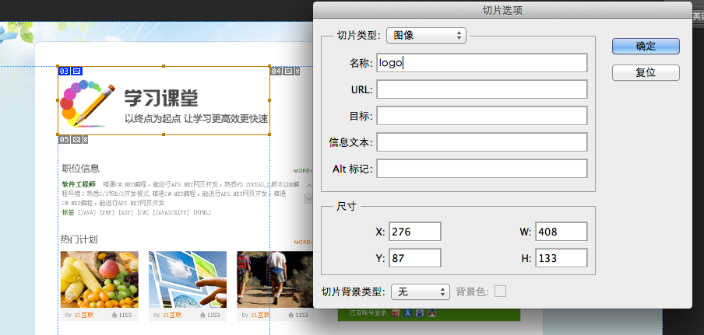



切片工具
双击
命名
尺寸(W/H)

Slide 44
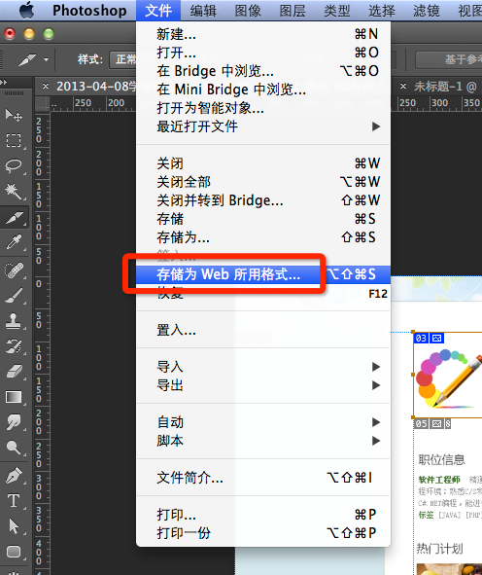


切片工具
文件 -（导出）- 存储为web所用格式
Win ctrl+shift+alt+s
Mac win+shift+alt+s

Slide 45
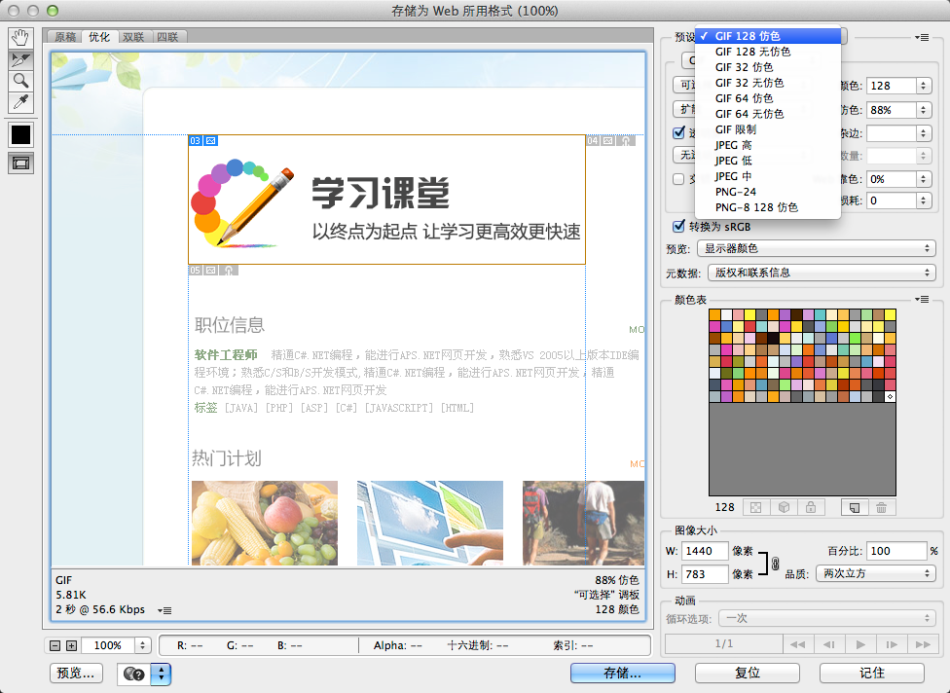



切片工具
用户切片
存储类型
存储质量
一、确定当前选中的为用户切片
二、确定切片存储类型：jpg/gif/png
三、切片存储质量：高/中/低

Slide 46
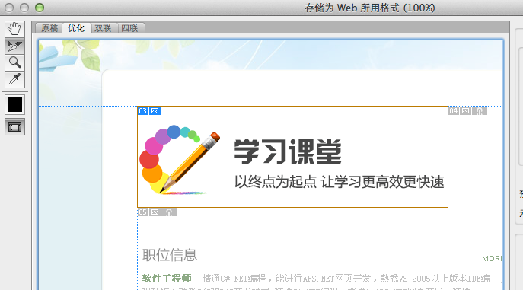
切片工具
一、确定当前选中的为用户切片，依旧根据切片线条和切片颜色来判断

Slide 47
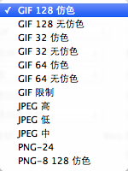



切片工具
GIF：图标类的、质量要求不高的透明图片、动画类型、
平铺的背影图片的。如：
JPG：logo、banner大图、广告图片、质量要求较高的图。
如：
PNG：一般用于存储质量要求比较高的透明图片。如：
随机应变
二、预设中选择切片保存类型

Slide 48
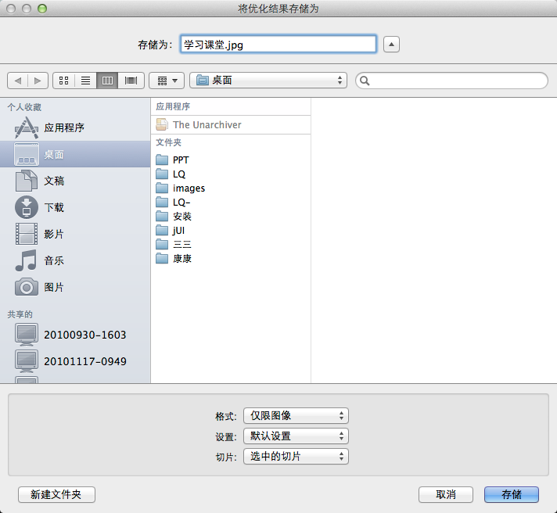

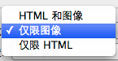

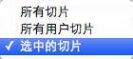

切片工具
格式
类型
位置
一、格式：只保存图像
二、切片：只保存选中的切片
三、位置：不管保存在哪，在保存切片的时候，系统会自动生成
一个images文件夹

Slide 49
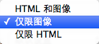
切片工具-保存选项
HTML和图像：可以自动生成table布局的html网页和文件
仅限图像：只保存图片
仅限HTML：只保存生成的html网页
所有切片：用户切片和系统自动生成的切片
所有用户切片：所有由用户生成的切片
选中的切片：用户选中的切片，一般为了保证存储得到的图片为最准确的图片，会选择“选中的切片”这一项
设置：选择“默认设置”即可

Slide 50
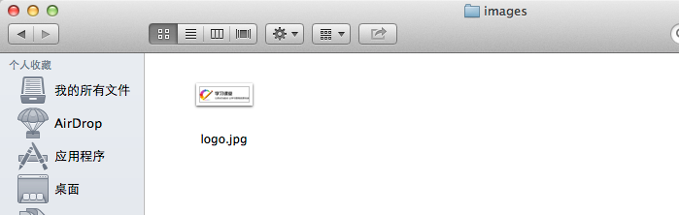



切片工具
格式
类型
位置
images文件夹中，
一张命名为logo的jpg格式的图片

Slide 51
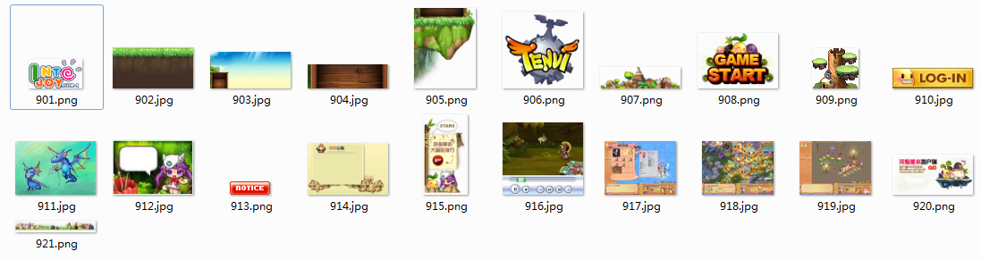
切片工具
练习：
分析效果图，将需要的图片切出来

Slide 52
切片工具
小贴士：
当需要的切片太小时，可以把效果图放大，以保证得到的图片边缘最精确。
把需要用到的图片先切好保存出来，在写html页面时会更顺畅，思路更清晰。
网页上的图片，照片、banner类一般保存为jpg，其他的，通常都是保存为png或gif（除了动态图片需要用到gif，其他场景png完全可以替代gif）。

Slide 53
其他切图方法
参考线切图
Photoshop精准切图。脚本自动化切，省时省力，尺寸精确。

Slide 54
谢 谢
Thank You

